Slide 1
Využití moderních technologií při tréninku a hodnocení sportovních aktivit
David Kyselovský a Pavel Blaha

Slide 2
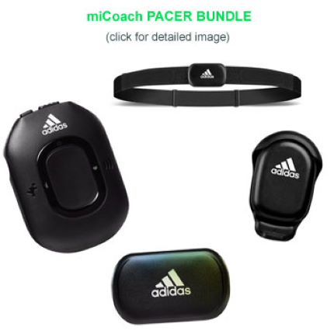
Adidas MiCoach
Jednoduchý princip
Založeno na tom, že Adidas rozeznává 4 zóny – modrou, zelenou, žlutou, červenou
Kombinace webové stránky a aplikace do mobilního telefonu
Zóny podle TF nebo rychlosti
V nabídce sportů, pro které má AmC tréninkové plány není jen běh – fotbal, basketbal, tenis hokej a jiné, nechybí ani tréninkový plán pro posilování.

Slide 3
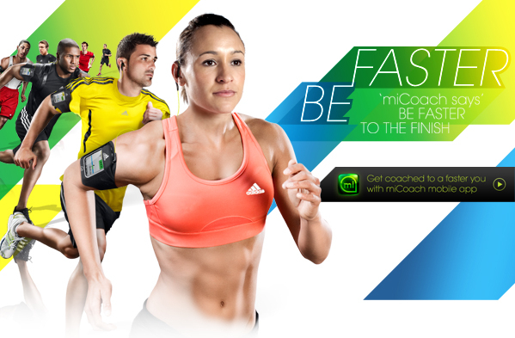
Jak MiCoach zjistí rozsah výkonu pro vaše zóny?
Na začátek je připraví podle vašeho věku – není přesné
Upřesnění – assessment workout (vyhodnocovací cvičení)
Kdy je vhodný tento test?

Slide 4
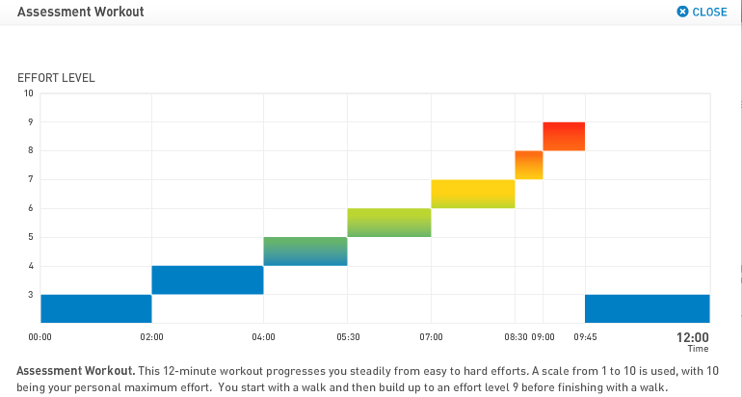
Assessment workout – vyhodnocovací cvičení
Běh, který trvá 12 minut
Postupně je člověk vyzýván, aby zrychloval své tempo až do konce běhu, kdy dosáhne svou maximální rychlost
na základě vaši rychlosti během běhu -> aplikace rozhodne o vašich zónách a od momentu, kdy doběhnete vás bude trénovat

Slide 5
Výhody
+ trénink postavený na srdečním tepu
+ zdařilý online tréninkový deník
+ za běžných podmínek přijatelná přesnost měření
+ velký prostor pro další vylepšování
+ možnost použít chip s botami jiných značek
+ komunikuje jak s PC, tak MacOS

Slide 6
Nevýhody
- chybí možnost sledování měřených veličin letmým pohledem na displej
- absence češtiny při instalaci, ovládání deníku i samotném tréninku
- hlasové pokyny jsou hodně chudé, některé zprvu i nesrozumitelné
- v době internetového připojení chybí možnost týmových soutěží
- první instalace zabere přes půl hodiny
- bez sluchátka nemáte přehled o tom, zda přístroj funguje

Slide 7
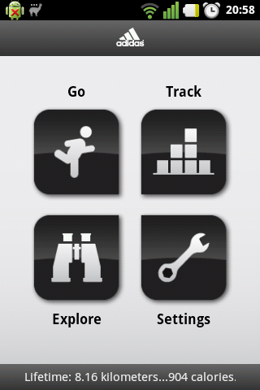
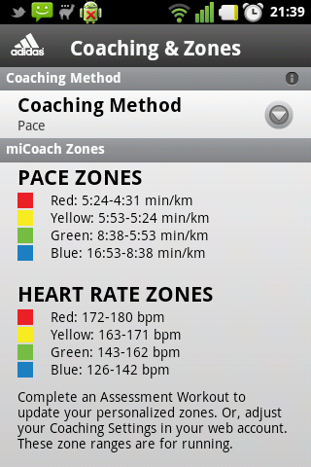
Adidas MiCoach

Slide 8
MyZone
Systém založený na TF, který používá bezdrátovou technologii k individualizovanému měření fyzické aktivity
Během cvičení sleduje Tep, kalorie, čas -> převádí na tzv. MEP body (MyZone effort points) – data, které se stávají porovnatelnou jednotkou hodnoty výkonu
5 barevných zón – nastavených na bázi osobní maximální TF
Šedá (50-60% maxima); modrá (60-70% maxima); zelená (70-80% maxima); žlutá (80-90% maxima) a červená (90-100% maxima)
Hrudní pás s čipem – je individuálně nastaven – počítá s kondicí, hranicemi a barevnými zónami

Slide 9
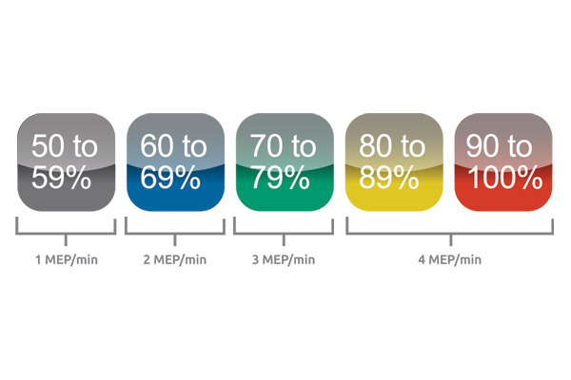
MyZone
Individuální nastavení - výšku, váhu a věk si uživatel nastaví sám; hrudní pás pak automaticky nastaví člověku bezpečnou maximálku.
Člověk nemusí vědět nic o vztahu tepu a výkonu, stačí aby si jen hlídal, že se pohybuje ve správné zóně
Např. chce-li hubnout, zvláště pak tukové buňky, bude se pohybovat v zeleném poli atp.

Slide 10
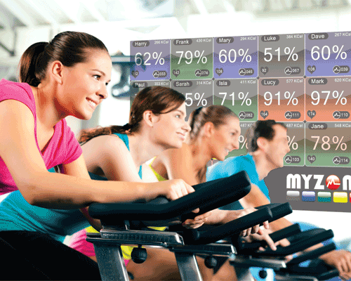
MyZone
Uživatel má snadný přístup k výsledkům
Nový rozměr přináší i do oblasti skupinových lekcí
Např. u spinningu (výborná práce se zónami)
Pouze 4 centra, kde se tato služba využívá

Slide 11
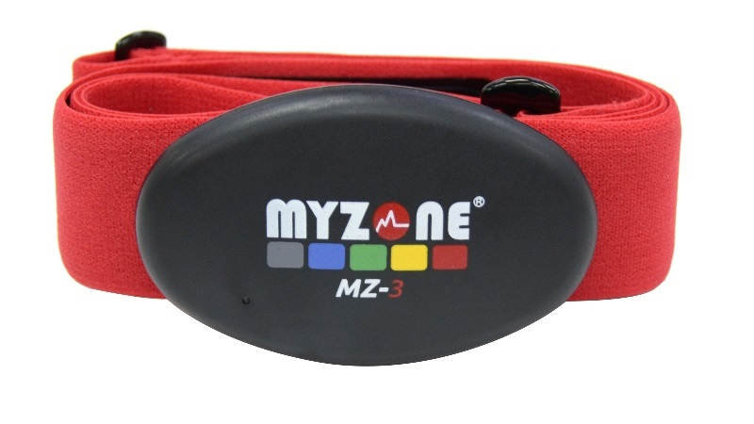
Výhody a nevýhody
Výhody
Motivuje ke správnému individuálnímu výkonu, ale i soutěžení mezi členy
Zábavná složka cvičená
Pracuje s osobními zónami TF a umožňuje tak srovnání
Výsledky jsou grafické a jasné
Člověk tak získá vlastně profesionální přehled o svém výkonu, který je přitom snadný na pochopení
Nevýhody
Cena – 150 dolarů ??
Málo míst v ČR, kde se využívá

Slide 12
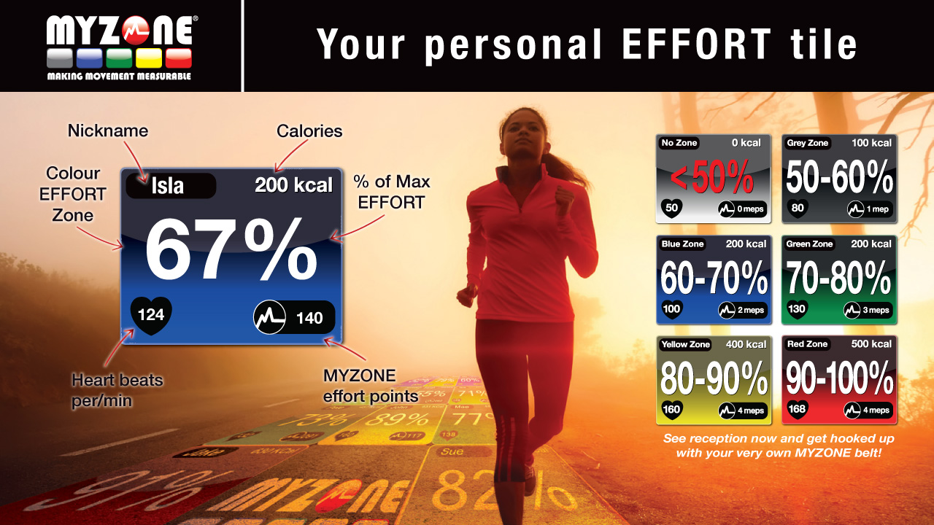

Slide 13
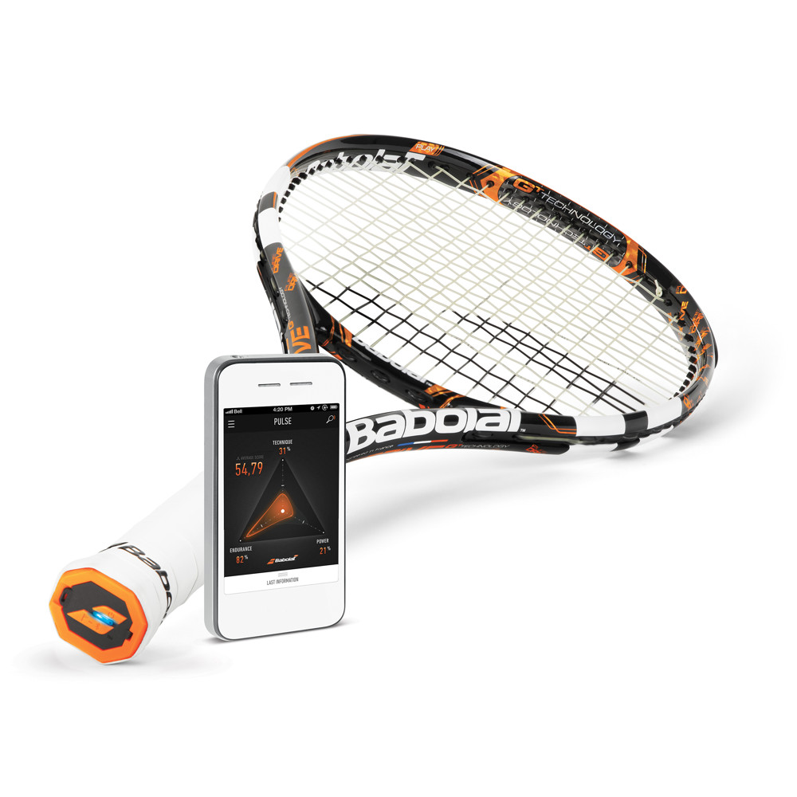
Babolat Pure Drive Play
TENISOVÁ RAKETA - PRVNÍ ELEKTRONICKÁ RAKETA (2013) 10 let vývoje
6 hodin herního času
150 hodin tenisu
Cortex Active – tlumení vibrací
Technologie Woofer – kontakt mezi míčem a strunou, 25%
Technologie FSI (Frame String Interaction) - užší způsob vyplétání v oblasti sweetspotu

Slide 14
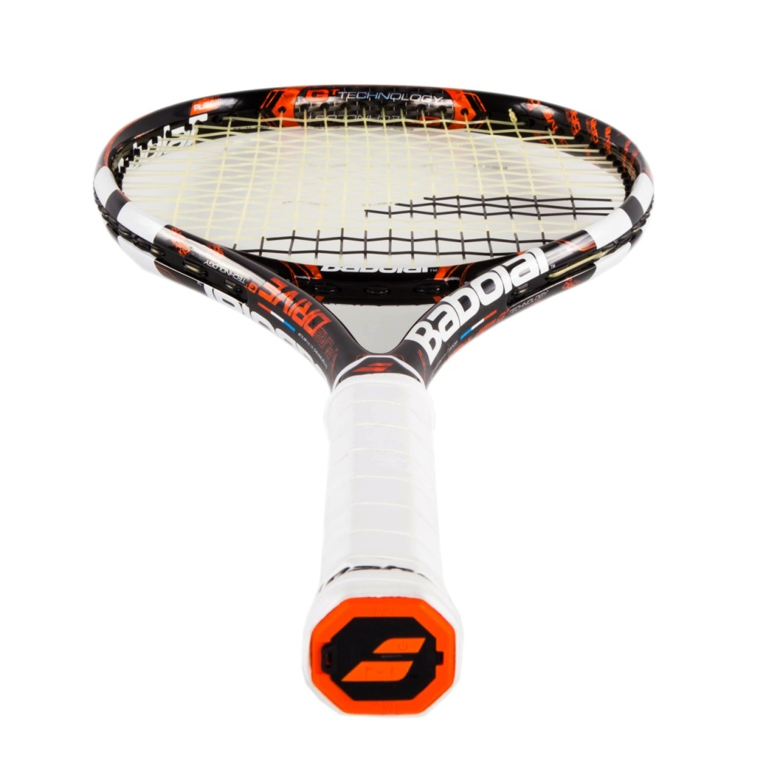
Hmotnost rakety – 300g
Délka rakety – 685mm
Tvrdost- 42ra
Velikost hlavy – 645 cm2
ITF schválila elektronické rakety

Slide 15
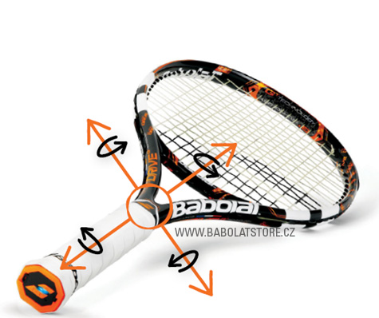
Senzory zachycující data:
Senzory zachycující data:
POHYBOVÝ SENZORY(AKCELEROMETER-GYROKOP)
MĚŘÍ POHYB V PROSTORU A RYCHLOST RAKETY
VIBRACE: určují, kde byl míč umístěn
ALGORITMY:
Přepisují data
načtená raketou
do použitelné formy,
která se zobrazuje
v aplikaci Babolat Play

Slide 16
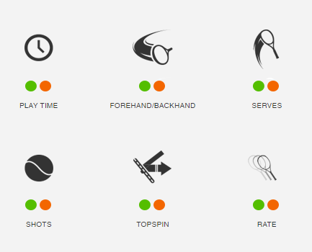
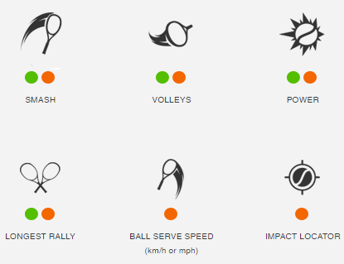
Co raketa
zachycuje:
Backhand
Forehend
Servis
Údery nad hlavou
Liftovaný míč
Čopovaný míč

Slide 17
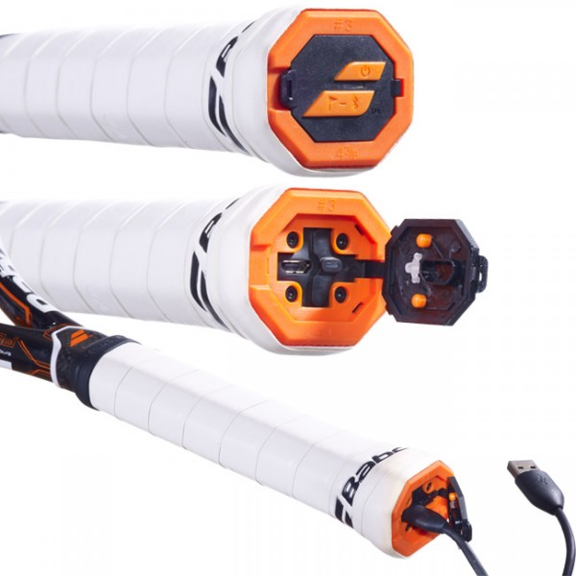
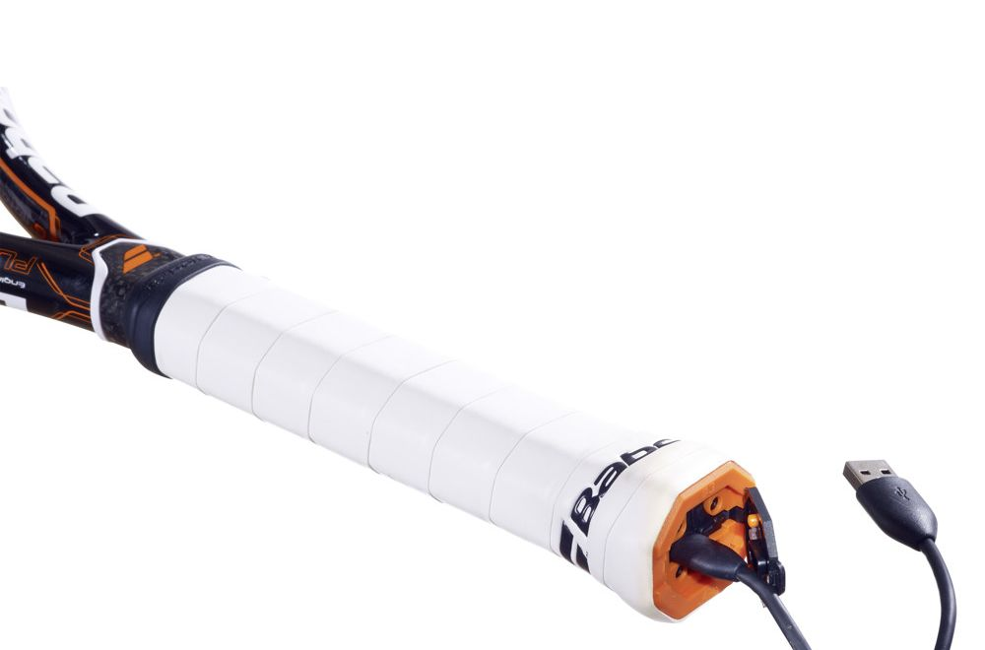
Tablety, PC a smartphony
USB kabel, bluetooth

Slide 18
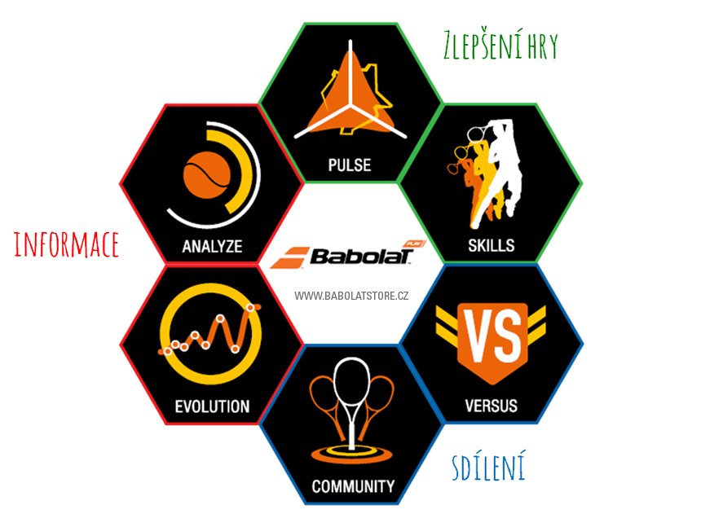
Aplikace Babolat play

Slide 19
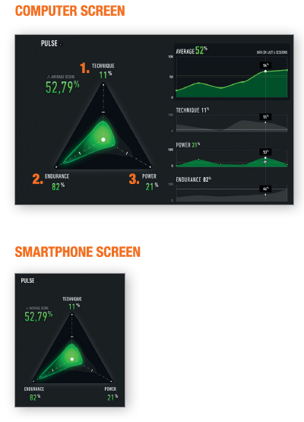
„Pulse“ je dynamická odezva, která se mění v závislosti na síle, technice a vytrvalosti. „Pulse“ se mění podle toho, jak se zlepšujete či zhoršujete.
PULSE

Slide 20
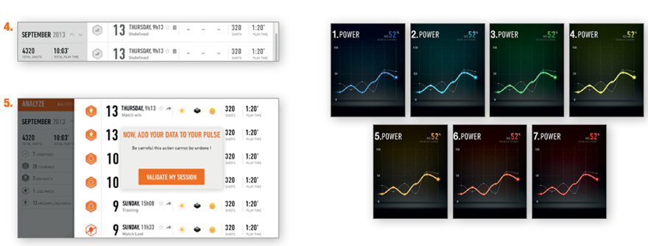
Barvy - PULSE mění barvu podle dosažené úrovně ve SKILLS

Slide 21
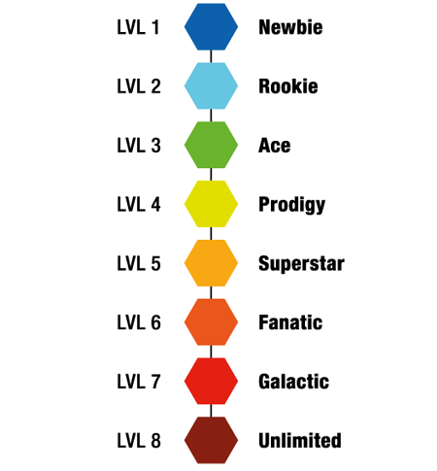
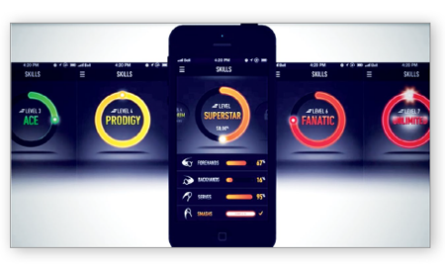
SKILLS
Pro dokončení levelu,
potřebuje zahrát určitý
počet úderů (forehand,
backhand, servis a smeč)

Slide 22
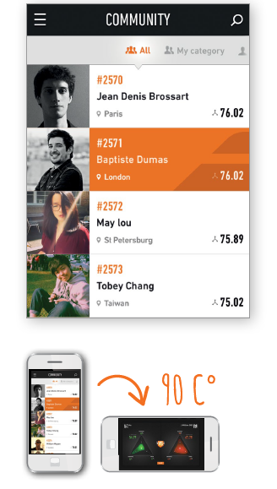
COMMUNITY
pulse skóre
BABOLAT PLAY komunity
Žebříček
Babolat play team:
(Rafa, Tsonga, Na Li)

Slide 23
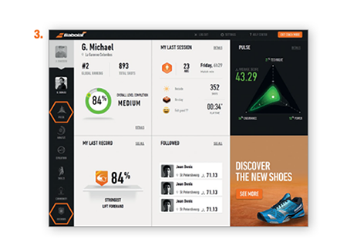
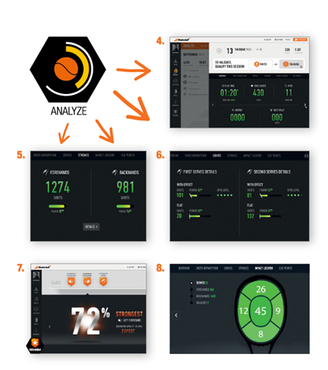
COACH MODE

Slide 24
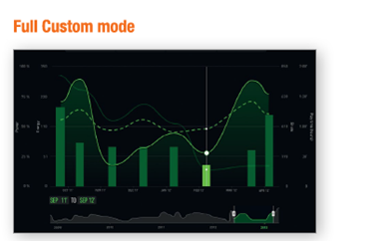
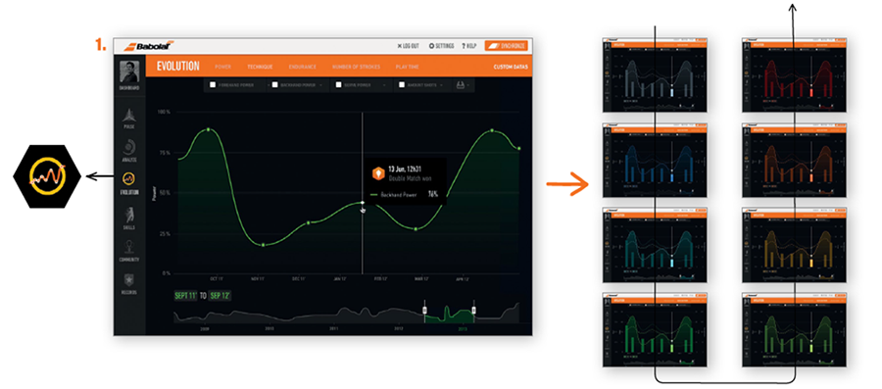
EVOLUTION

Slide 25
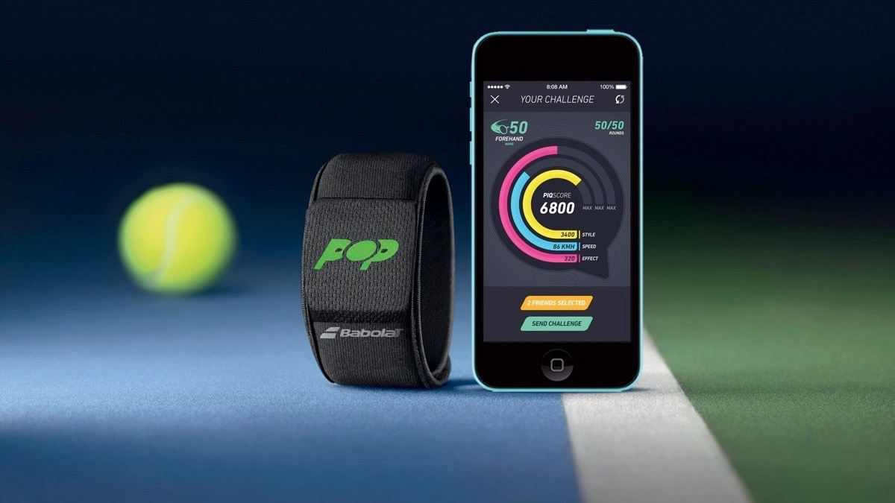
POP

Slide 26
POP
elektronické potítko Babolat POP
Flash paměť POP -10 hodin tenisu
Aplikace je zdarma pro Android (verze 4.3+) a iOS (verze 7.0+)

Slide 27
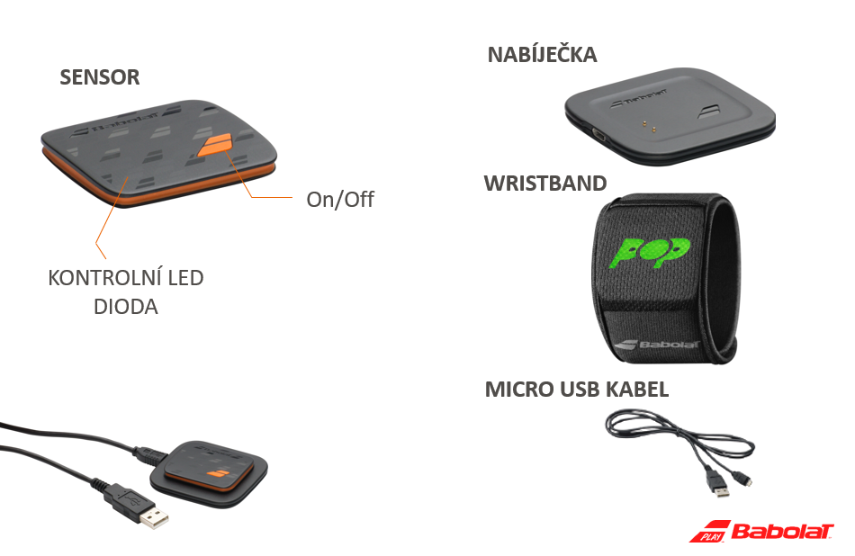

Slide 28
DASHBOARD – Vaše celková aktivita
PIQSCORE – Analýza pohybu tenisových úderů
ACTIVITY – zápasy, tréninky nebo volné hraní
SKILLS – Dovednosti
CHALLENGES
COMMUNITY

Slide 29
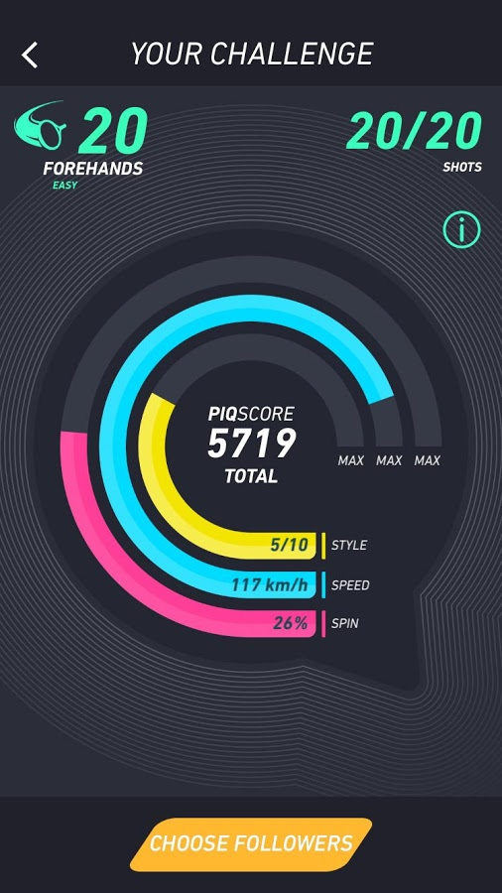

Slide 30
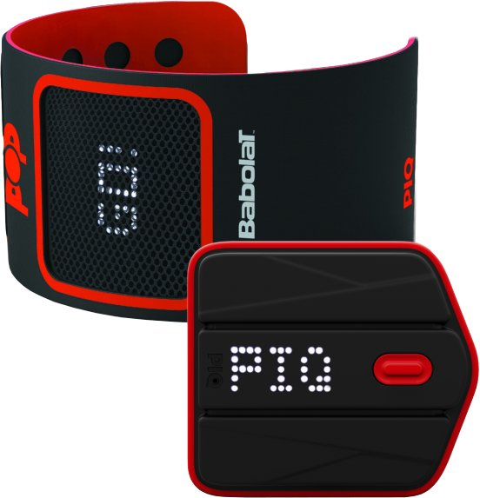
PIQ

Slide 31
Senzor dokáže vyhodnocovat množství pohybových parametrů v 13 prostorových osách
2 akcelerometr s citlivostí až do 200 g, gyroskop,
magnetometr
tlakový senzor

Slide 32
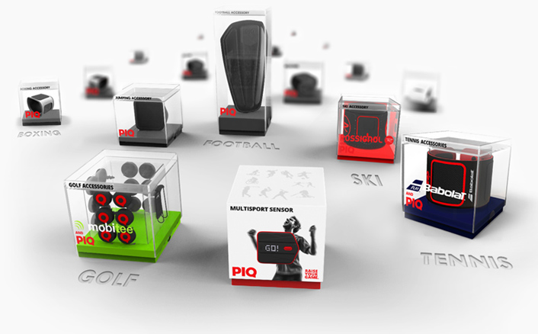

Slide 33
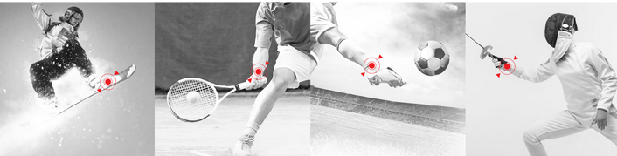
Dělení PIQ
Tenis
(Babolat)
Lyžování
(Rossignol)
Golf
(Mobitee)
Fotbal
Kiteboarding

Slide 34
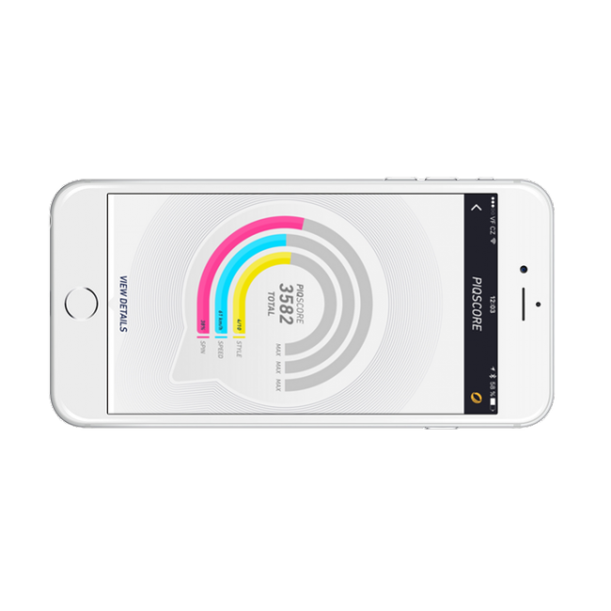
PIQ skóre
Údaje jsou vyhodnocovány podle sofistikovaných algoritmů založených na výkonech špičkových sportovců. Hlavní tři parametry zásadní pro každý sport jsou sdruženy do PIQ skóre, kde je maximem10 000 bodů.

Slide 35
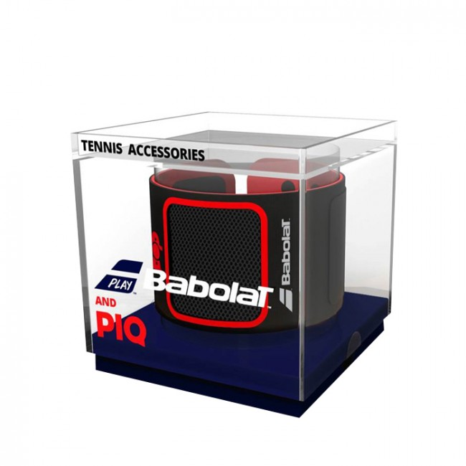
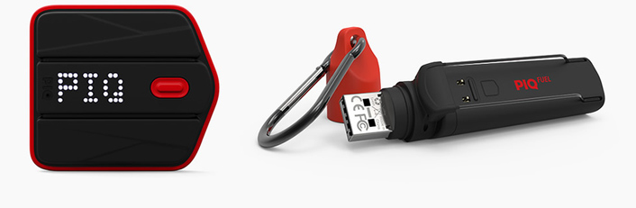
Univerzální sportovní senzor PIQ se sadou pro tenis
rychle odpalu míčku
procentuální rozdělení úderů mezi bekhend a forhend
Plynulost hry
Síla odpalu

Slide 36
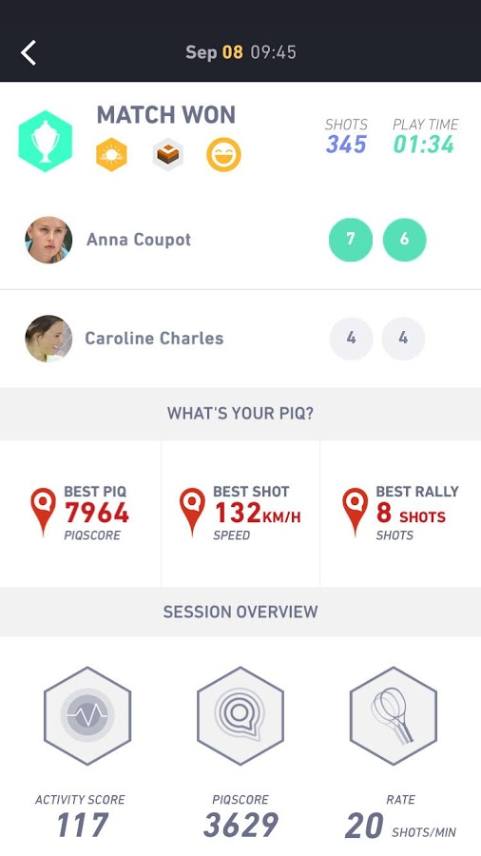
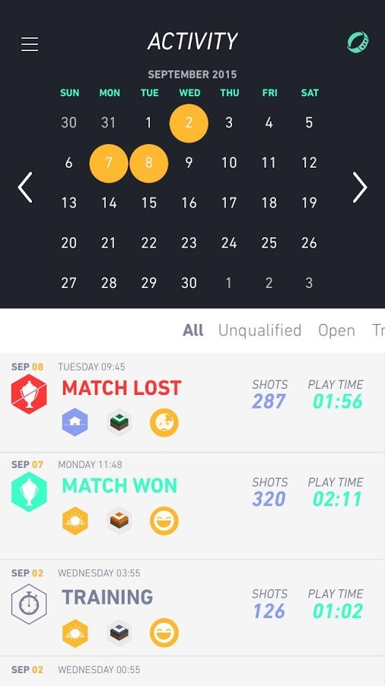

Slide 37
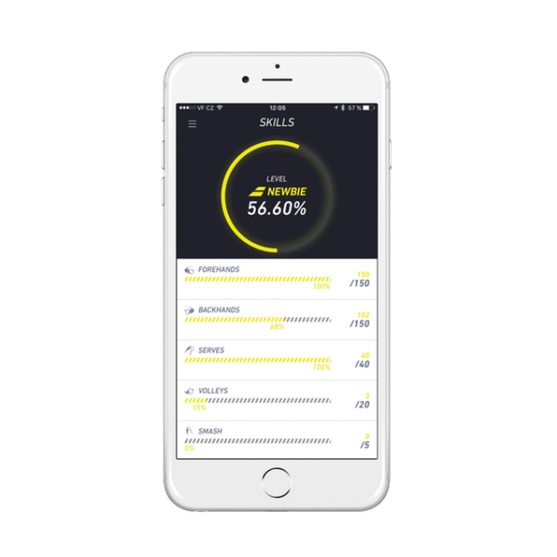
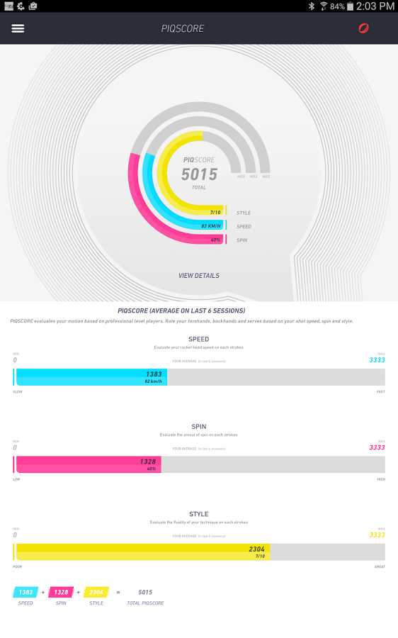

Slide 38
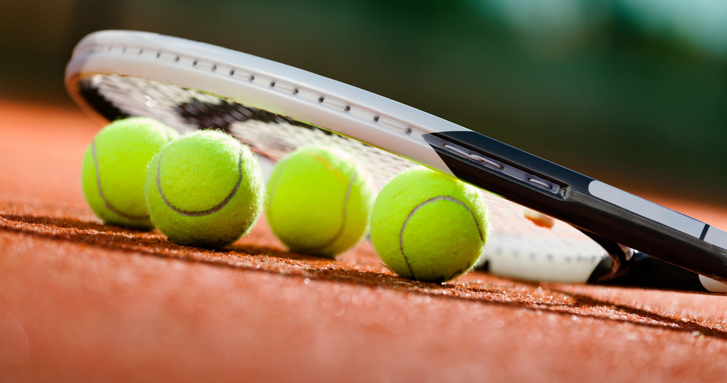
Děkujeme za pozornost

Slide 39
Použité zdroje
http://doplnky-pro-hrace.heureka.cz/babolat-pop/ (25.11.2016)
https://cs.babolatplay.com/pop (25.11.2016)
https://cs.babolatplay.com/play (25.11.2016)
http://www.babolatstore.cz/Babolat-Pure-Drive- PLAY?campaign=ADW-API-Babolatstore-Tenisove-rakety-Babolat-PLAY-Pure+-101188_2&gclid=CPXvkojxzdACFe0V0wodKZ8OEA (25.11.2016)
https://www.youtube.com/watch?v=YNugLTDjdLM (25.11.2016)
https://www.youtube.com/watch?v=-cAAMBQycBo (25.11.2016)
https://www.youtube.com/watch?v=j8PxSDErLEE (25.11.2016)
https://www.youtube.com/watch?v=U_nkw6aTLmo (25.11.2016)
http://www.fitnessbusiness.cz/news/myzone-online-sledovani-kondice-a-vykonu-v-balance-clubu-brumlovka/
https://www.svetandroida.cz/adidas-micoach-trenujte-profik-naberte-formu-plavek-201406

